Slide 1
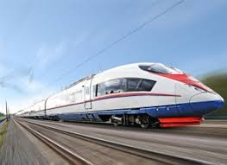
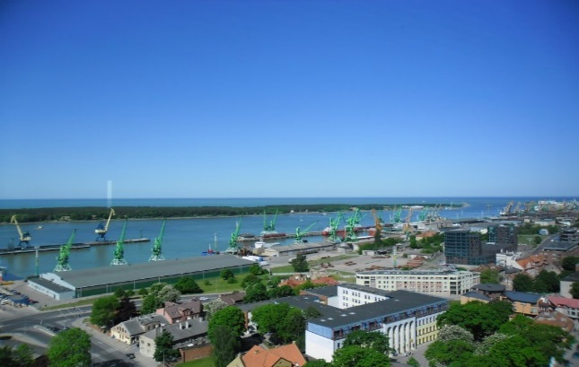
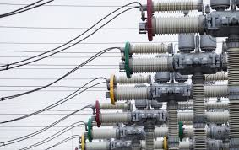
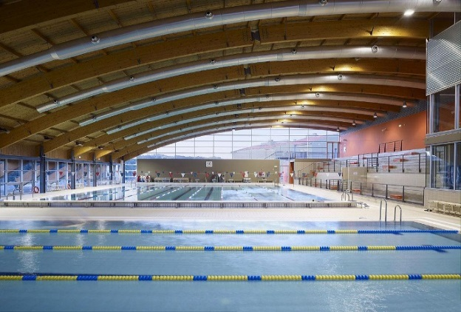
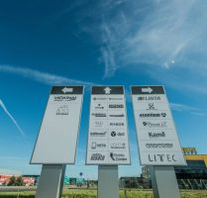
VALSTYBEI SVARBŪS PROJEKTAI 2019 METAIS
Apžvalga
2020 m. gegužės mėn.

Slide 2
Iš viso 1999 – 2017 m. laikotarpiu valstybei svarbaus projekto statusą Vyriausybė suteikė 46 projektams ar projektų grupėms
2017 m. ataskaitos pateikimo metu valstybei svarbaus projekto (toliau - VSP) statusas galiojo 40 projektų ar projektų grupių:

Slide 3
Vyriausybės suteiktas VSP statusas 2018 m. ataskaitos pateikimo metu galiojo 24 projektams ar projektų grupėms
Iš viso 1999 – 2017 m. laikotarpiu valstybei svarbaus projekto statusą Vyriausybė suteikė 46 projektams ar projektų grupėms

Slide 4
Vyriausybės suteiktas VSP statusas šiuo metu (2019 m. ataskaitos pateikimo metu) galioja 18 projektų ar projektų grupėms
Iš viso 1999 – 2017 m. laikotarpiu valstybei svarbaus projekto statusą Vyriausybė suteikė 46 projektams ar projektų grupėms

Slide 5
Vykdomų 18 VSP sąrašas 2020-05-15 pagal juos iniciavusias ministerijas
ENERGETIKOS MINISTERIJA:
LITGRID elektros perdavimo sistemos valdymo ir duomenų centro saugos projektas (VSP nuo 2015 m.)
Dujotiekių jungtis tarp Lenkijos ir Lietuvos (Lietuvos teritorijoje) (VSP nuo 2014 m.)
FINANSŲ MINISTERIJA:
Vilniaus m. centralizuoto šilumos tiekimo ūkio modernizavimo projektas (VSP nuo 2014 m.)
Kauno m. centralizuoto šilumos tiekimo ūkio modernizavimo projektas (VSP nuo 2014 m.)
Vilniaus koncertų ir sporto rūmų rekonstrukcijos ir pritaikymo kongresams, konferencijoms ir kultūriniams renginiams projektas (VSP nuo 2015 m.)

Slide 6
Vykdomų 18 VSP sąrašas 2020-05-15 pagal juos iniciavusias ministerijas
KULTŪROS MINISTERIJA:
VŠĮ Europos parko vykdoma muziejaus veikla (VSP nuo 2008 m.)
SUSISIEKIMO MINISTERIJA:
Vilniaus viešojo logistikos centro projektas (VSP nuo 2008 m.)
Rytų–Vakarų transporto koridoriaus Lietuvos dalies projektas (VSP nuo 2009 m.)
RAIL BALTICA projektas (VSP nuo 2010 m.)
Kauno viešojo logistikos centro projektas (VSP nuo 2011 m.)

Slide 7
Vykdomų 18 VSP sąrašas 2020-05-15 pagal juos iniciavusias ministerijas
EKONOMIKOS IR INOVACIJŲ MINISTERIJA:
Klaipėdos laisvosios ekonominės zonos projektas (VSP nuo 1999 m.)
Kauno laisvosios ekonominės zonos projektas (VSP nuo 1999 m.)
Projektų grupė – Bernardinų takais (VSP nuo 2008 m.)
Projektų grupė – Integruoto mokslo ir verslo centro SANTARA plėtra (VSP nuo 2009 m.)
Pramoninio parko Kruonio HAE teritorijoje sukūrimas (VSP nuo 2010 m.)
Vismaliukų investicinės inovacijų zonos infrastruktūros projektų grupė (VSP nuo 2015 m.)

Slide 8
Vykdomų 18 VSP sąrašas 2020-05-15 pagal juos iniciavusias ministerijas
VIDAUS REIKALŲ MINISTERIJA:
Daugiafunkcio Lazdynų sveikatinimo centro Vilniuje projektas (VSP nuo 2014 m.)
VIDAUS REIKALŲ MINISTERIJA KARTU SU ŠVIETIMO, MOKSLO IR SPORTO MINISTERIJA:
Futbolo aikštynų Vilniuje, Karklų g. 35, projektas (VSP nuo 2008 m.)

Slide 9
Projektai, kuriems VSP statusas panaikintas 2019-2020 metais
ENERGETIKOS MINISTERIJA:
Susisiekimo komunikacijų, reikalingų sunkiasvoriams ir didžiagabaričiams kroviniams vežti naujos branduolinės (atominės) elektrinės statybai, parengimo valstybinės ir vietinės reikšmės keliuose projektas (VSP nuo 2012 m. iki 2019 m.)
Šiaurės rytų Lietuvos elektros perdavimo tinklo optimizavimo ir paruošimo Lietuvos Respublikos elektros energetikos sistemą sujungti su kontinentinės Europos tinklais darbui sinchroniniu režimu projektas (VSP nuo 2017 m. iki 2019 m.)
EKONOMIKOS IR INOVACIJŲ MINISTERIJA:
Projektų grupė „Jūros vartai“ (VSP nuo 2008 m. iki 2019 m.)

Slide 10
Projektai, kuriems VSP statusas panaikintas 2019-2020 metais
KULTŪROS MINISTERIJA:
Vilniaus koncertų ir sporto rūmų pritaikymo kongresų centrui projektas (VSP nuo 2008 m. iki 2020 m.)
Modernaus meno centro projektas (VSP nuo 2011 m. iki 2020 m.)
VIDAUS REIKALŲ MINISTERIJA:
Klaipėdos miesto baseino (50 m) su sveikatingumo centru projektas (VSP nuo 2012 m. iki 2020 m.)

Slide 11
Projektai, kuriems VSP statuso tolesnis tikslingumas nėra aiškus (klausimo svarstymas atidėtas)
VIDAUS REIKALŲ MINISTERIJA KARTU SU ŠVIETIMO, MOKSLO IR SPORTO MINISTERIJA
Futbolo aikštynų Vilniuje, Karklų g. 35, projektas (VSP nuo 2008 m.)

Slide 12
Siūlymai
1. Atsižvelgti į informaciją apie ministerijų, kurioms pagal ministrams pavestas valdymo sritis priskirti valstybei svarbūs projektai, vykdomų valstybei svarbių projektų įgyvendinimo eigą, būklę ir rezultatus, pateiktą Ekonomikos ir inovacijų ministerijos, vykdančios Projektų pripažinimo valstybei svarbiais projektais tvarkos aprašo, patvirtinto Lietuvos Respublikos Vyriausybės 2008 m. vasario 13 d. nutarimu Nr. 136, 12 punkto reikalavimus.
2. Pavesti Vidaus reikalų ministerijai kartu su Švietimo, mokslo ir sporto ministerija iki 2020 m. spalio 31 d. išnagrinėti, ar tikslingas valstybei svarbaus projekto statusas viešosios įstaigos Vilniaus futbolo akademijos vykdomam futbolo aikštynų Vilniuje, Karklų g. 35, projektui, ir pateikti Vyriausybei atitinkamą sprendimo projektą.
3. Atkreipti ministerijų, kurioms pagal ministrams pavestas valdymo sritis priskirti valstybei svarbūs projektai, dėmesį, kad vykdant Valstybės kontrolės rekomendacijų, pateiktų valstybinio audito ataskaitoje „Valstybei svarbūs ekonominiai projektai“ Nr. VA-P-20-1-4, 3 punktą, ministerijų interneto svetainėse turėtų būti nuolat viešinama informaciją apie inicijuotų ministerijos valdymo srities valstybei svarbių projektų įgyvendinimo eigą, būklę ir rezultatus.

Slide 13
AČIŪ UŽ DĖMESĮ !

